Slide 1


ИНТЕРНЕТ:
«ТУСОВКА» ИЛИ ПРОСТРАНСТВО ДЛЯ ВОСПИТАНИЯ

Slide 2


ДЛЯ КАКОЙ ЦЕЛИ ВАШ РЕБЁНОК ИСПОЛЬЗУЕТ
ИНТЕРНЕТ

Slide 3


ЭТО АКТУАЛЬНО!
ИНТЕРНЕТ ИСПОЛЬЗУЮТ
49%
ИЗ НИХ ЕЖЕДНЕВНО-
30%
за
против

Slide 4
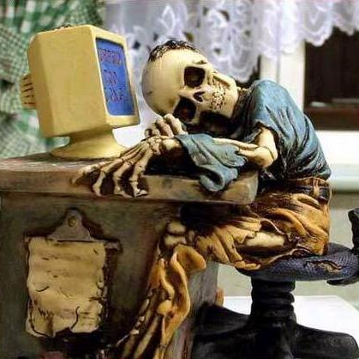
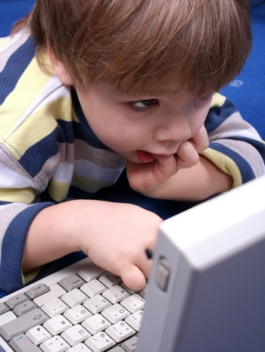
ВРЕД
подмена реального общения виртуальным
интернет-зависимость от игр
вред здоровью
возможность недостоверной информации
сайты порнографического характера
сайты с умышленным психологическим воздействие…

Slide 5
ПОЛЬЗА
Интернет - источник получения знаний
возможность общения, различные социальные сети
крупнейший в мире источник развлечений
самое благоприятное пространство для рекламы и бизнеса.
это развитие интеллекта, творческих способностей
возможность дистанционного обучения…

Slide 6
Компьютерная зависимость - проблема, с которой пытаются бороться во всем мире. Дети и взрослые играют в компьютерные и телефонные игры. Производство игр для компьютеров и мобильных телефонов - это мощная индустрия, и, к сожалению, наши дети неизбежно попадают в ее сети. Давайте посмотрим на диски, которые представлены на нашей выставке "Компьютерные игры, в которые играют

Slide 7
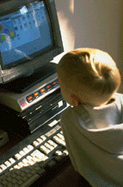
Помогите своим детям понять, что они не должны предоставлять никому информацию о себе в Интернете

Slide 8
Помогите ребенку понять, что некоторые люди в Интернете могут говорить не правду и быть не теми, за кого себя выдают. Дети никогда не должны встречаться с сетевыми друзьями в реальной жизни самостоятельно без взрослых.

Slide 9


Интернет- парадокс- он сближает людей,
находящихся далеко,
но отделяет тех, которые рядом
СПАСИБО
ЗА СОТРУДНИЧЕСТВО!

